Slide 1
«Дифференцированный подход по ознакомлению со словарным словом»
(фрагмент урока)

Slide 2
Ι группа – высокий уровень
ΙΙ группа – высокий уровень
ΙΙΙ группа – высокий уровень

Slide 3
Отгадайте загадки
Русская красавица Стоит на поляне В зелёной кофточке, В белом сарафане.
Не заботясь о погоде, В сарафане белом ходит, А в один из тёплых дней Май серёжки дарит ей.
Русская красавица Стоит на поляне В зелёной кофточке, В белом сарафане.
Ствол белеет, Шапочка зеленеет, Стоит в белой одёжке, Свесив серёжки.

Slide 4
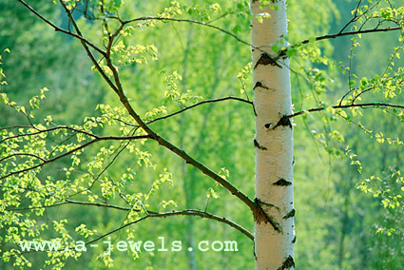

Slide 5
Б . РЁЗА
Е
«бер» – светлый, ясный, белый
«берза» «берёза»

Slide 6
Почему так удобнее запомнить написание?
Б
Б
Е
Р
Ё
З
А
Л
А
Я

Slide 7
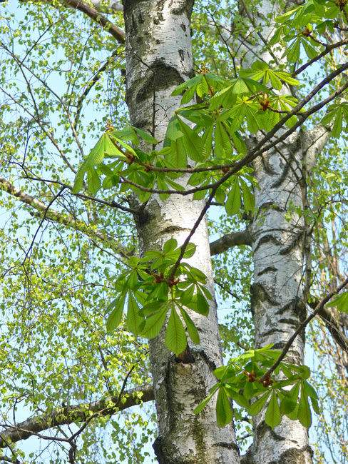
Б Е Р Ё З А

Slide 8
Задание для
Отгадайте ребус, запишите это слово
БЕ Ё
О

Slide 9
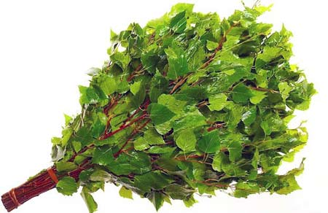
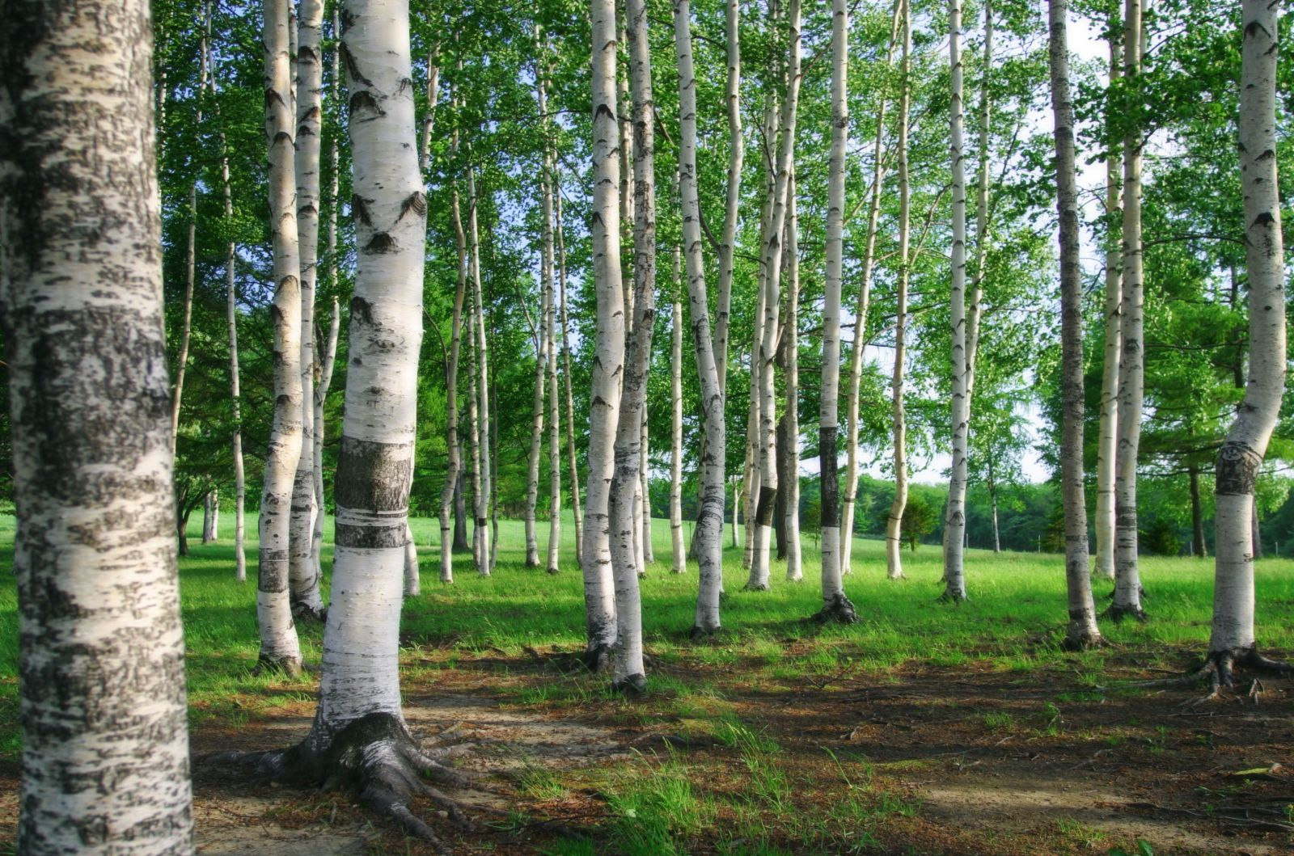
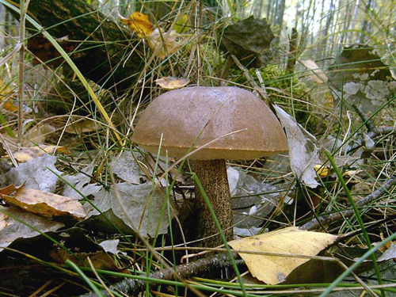
Задание для
Замените выражение одним словом. Вставьте пропущенные буквы
Сделанный веник из б.рёзы - …
Б.рёзовый лес - …
Гриб, который растёт под б.рёзой - …
берёзовый
березняк
подберёзовик

Slide 10
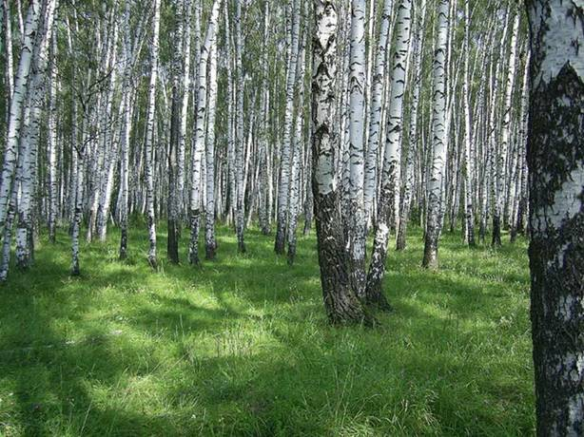
Задание для
Составьте словосочетания со словами:
За б.рёзу …
За б.рёзой …
На б.рёзу …
На б.рёзе …
Под б.рёзу …
Под б.рёзой …
спрятаться
ухаживать
залезть
распустились
сесть
упасть

Slide 11
Задание для
Задание для
Задание для
Запишите слово берёза, поставьте ударение, разделите его на слоги и для переноса
Составьте словосочетания со словом БЕРЁЗА
Творческое задание: «Кто – то начал, ты - продолжи!». Допиши стихотворение.
Улетела иволга за море,
Тишина в берёзовом лесу…

Slide 12
Подберите однокоренные слова к слову БЕРЁЗА, обозначьте орфограмму
Берёза, ____________________________________
_____________________________________________
Соберите и запишите загадку про берёзу.
В белых, по опушке, подружки, разбежались, платьицах.

Slide 13
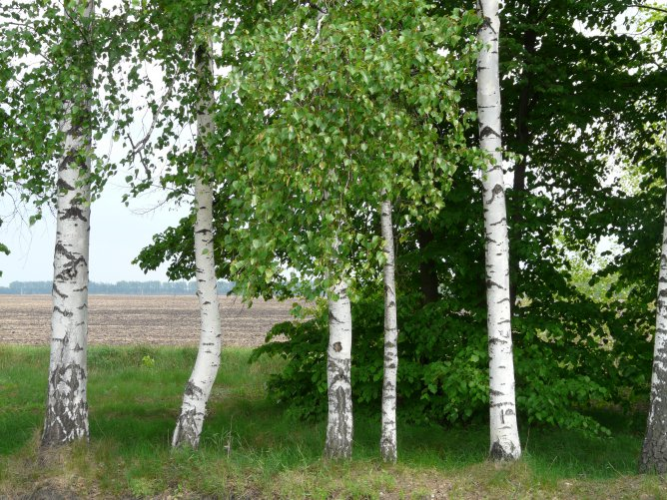
МОЛОДЦЫ !

